Slide 1
asterisk

Slide 2
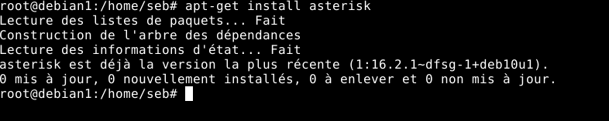
Installer asterisk avec la commande:
« apt-get install asterisk ».

Slide 3
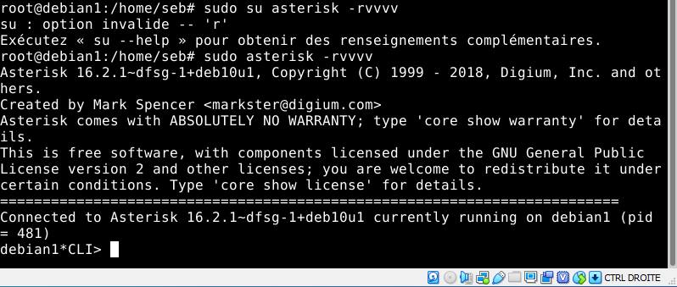
Il faut rentrer dans asterisk avec la commande: « sudo su asterisk –rvvvv ».

Slide 4
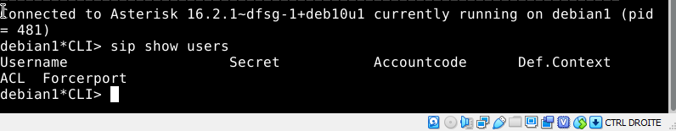
Pour montrer la liste des utilisateurs créés sur le serveur il faut entrer la commande:
« sip show users ».

Slide 5
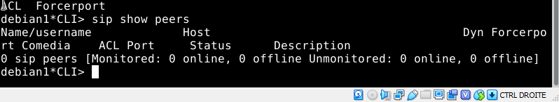
Pour afficher la liste des téléphones enregistrés auprès du serveur il faut fair la commande:
« sip show peers ».

Slide 6
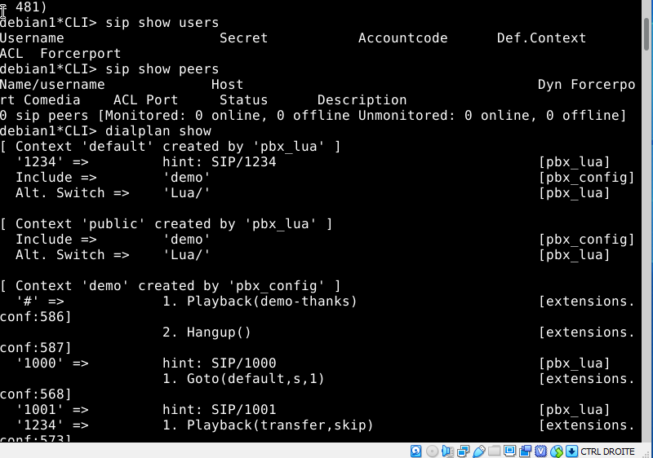
Pour afficher le plan de numérotation il faut fair la commande: « dialplan show »

Slide 7
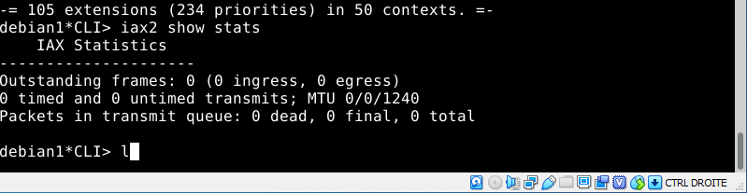
Pour affichage les statistiques des liaisons entre serveurs Asterisk il faut utiliser la commande:
« iax2 show stats »

Slide 8
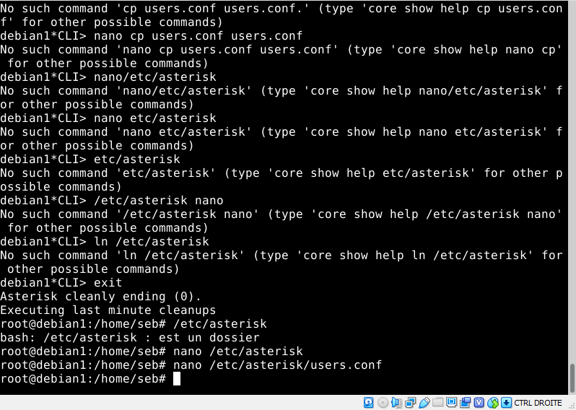
Pour crée des utilisateurs il faut entrer dans le dossier users.conf avec la commande:
« nano /etc/asterisk/users.conf »

Slide 9
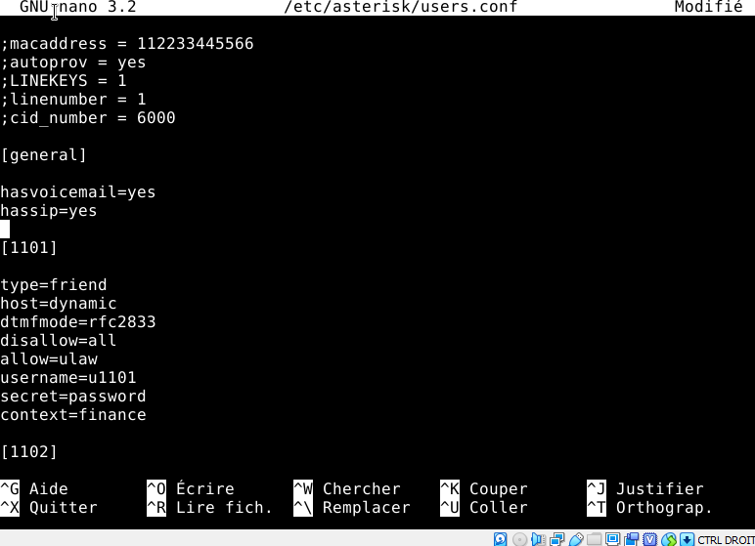
Cree 2 utilisateur en finance

Slide 10
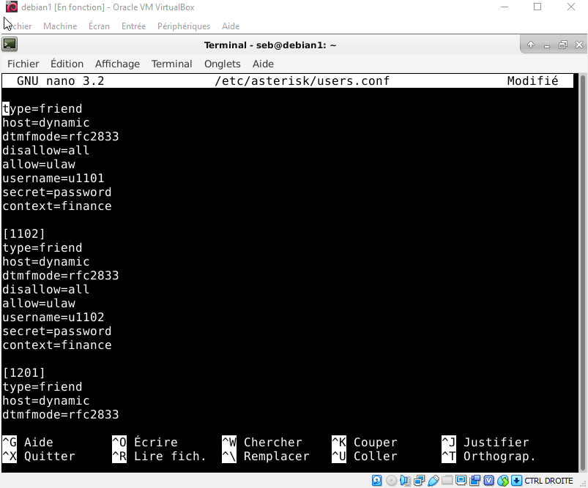

Slide 11
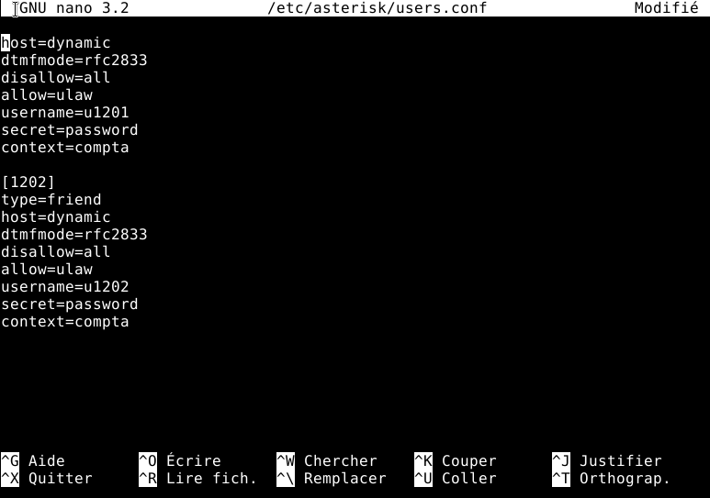
Cree 2 utilisateur compta

Slide 12
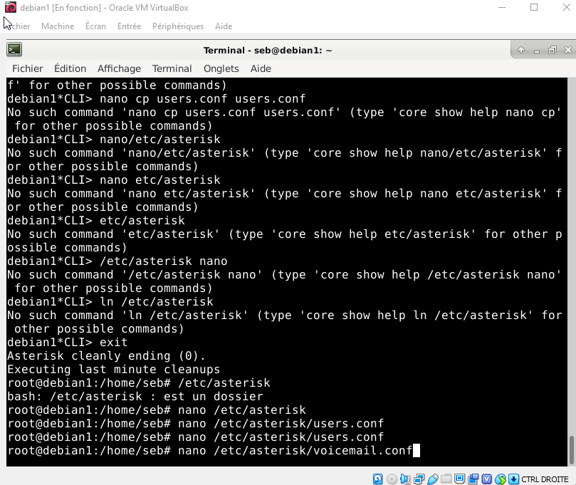
Il faut aller dans le dossier voicemail.conf pour les boite vocale avec la commande:
«nano /etc/asterisk/voicemail.conf »

